Slide 1


МБДОУ
Зеленорощинский детский сад общеразвивающего вида «Теремок»
Организация педагогической
работы с дошкольниками
по профилактике
детского
дорожно-транспортного
травматизма

Slide 2
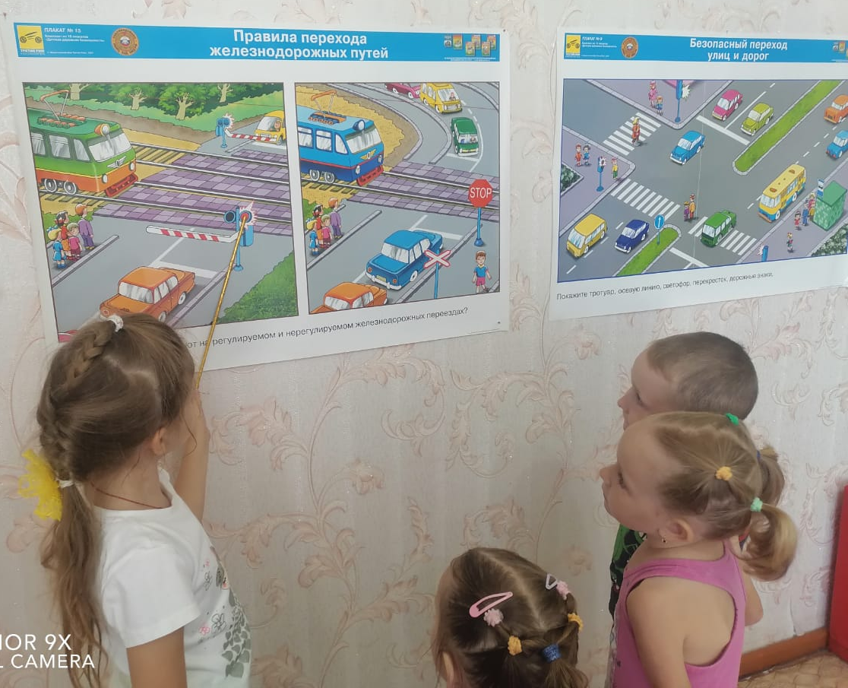
Из-за интенсивности движения транспорта
на дорогах России увеличивается количество дорожно-транспортных происшествий

Slide 3
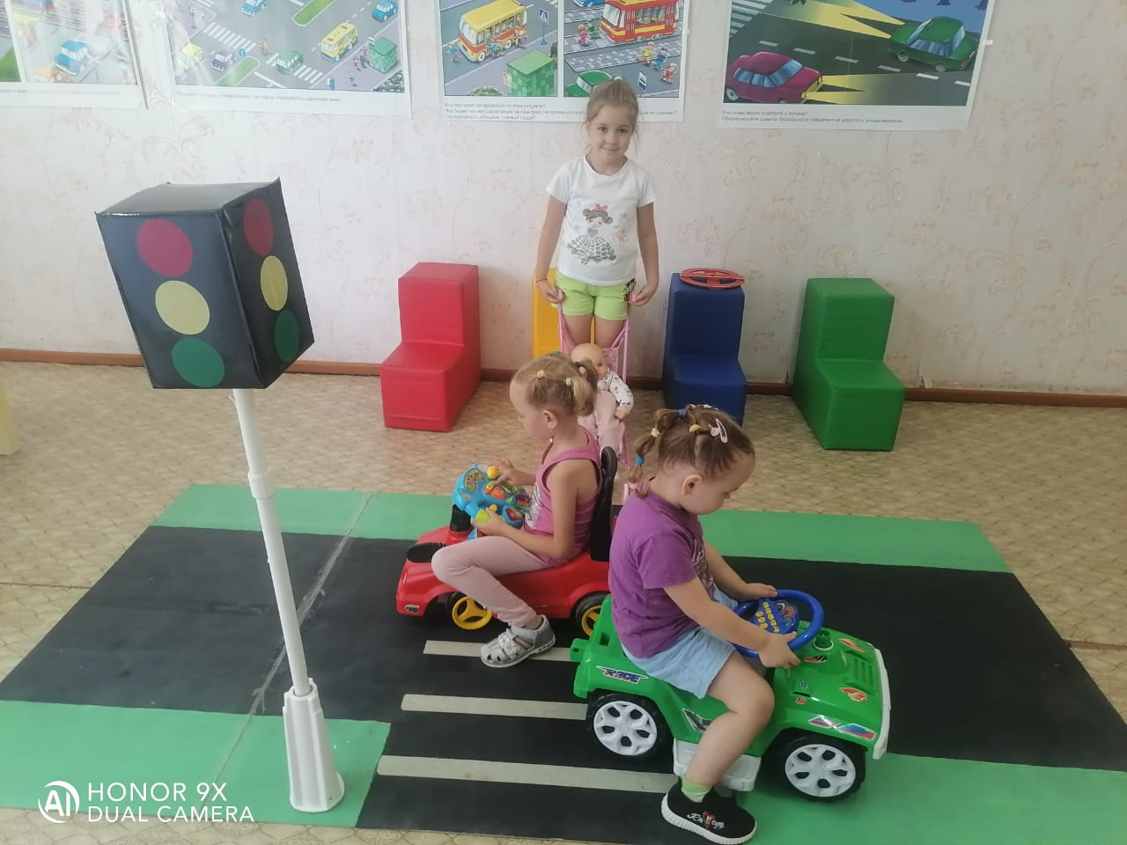
Основная цель воспитательной работы коллектива МБДОУ заключается в том, чтобы сформировать у детей необходимые навыки, и выработать положительные привычки безопасного поведения на улице.

Slide 4
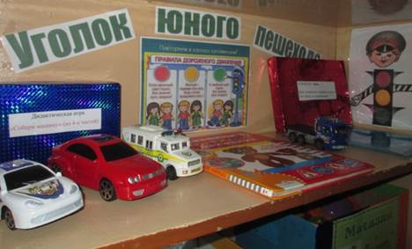
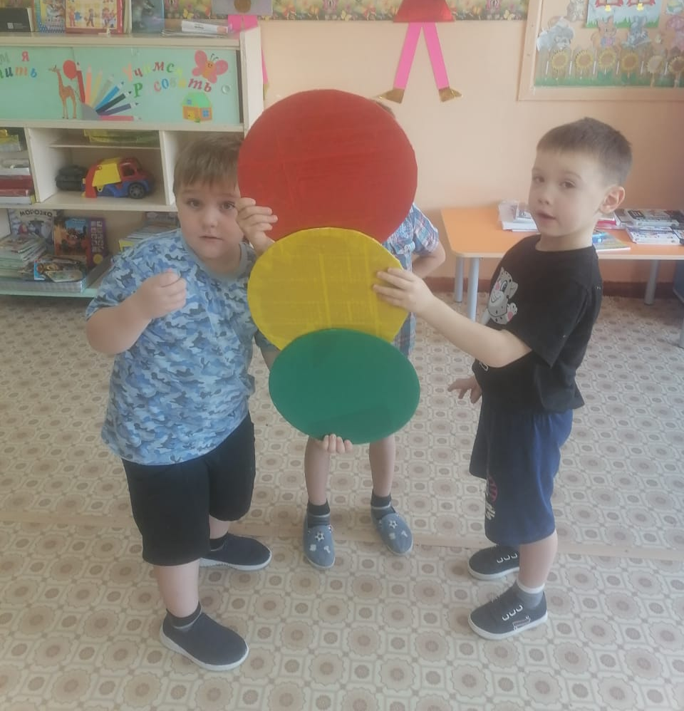
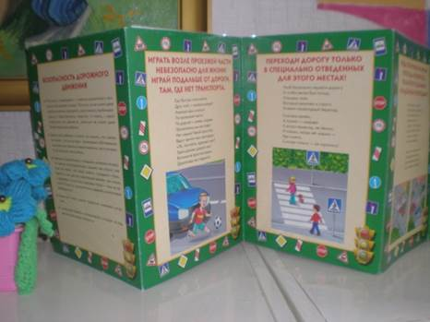
Обеспечение безопасности движения стало актуальной государственной проблемой.

Slide 5
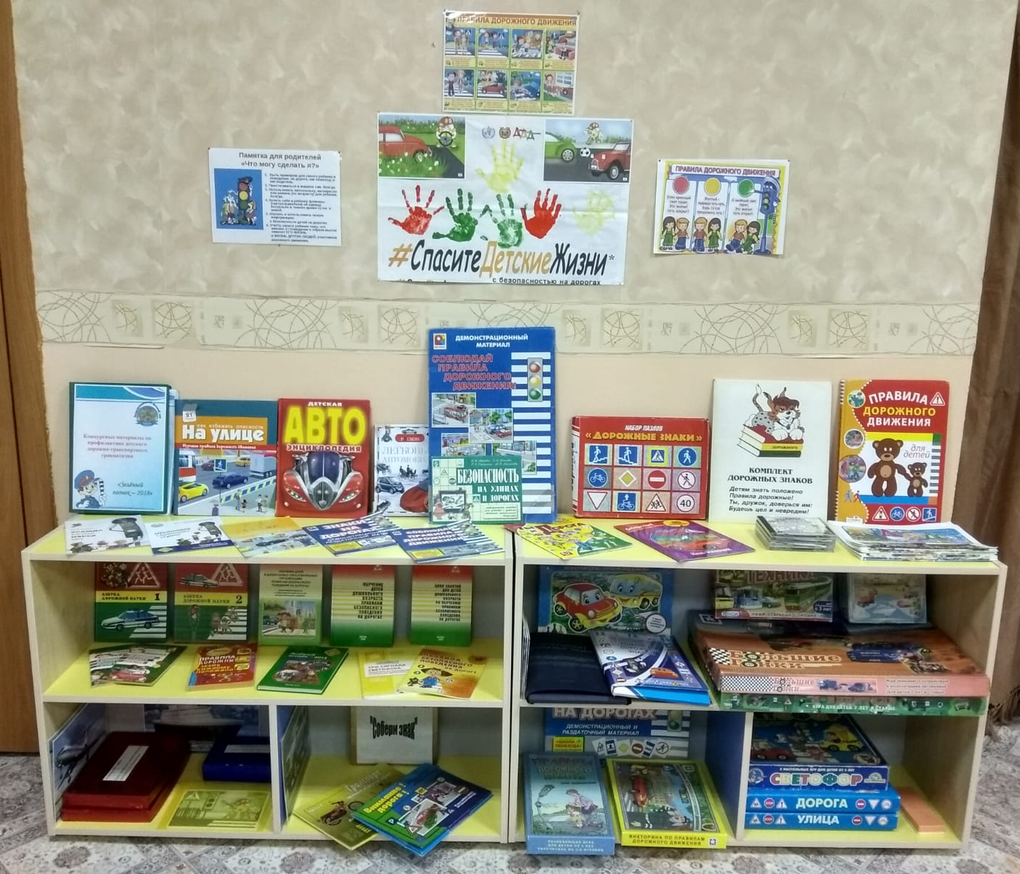
Уголок по изучению Правил Дорожного Движения

Slide 6
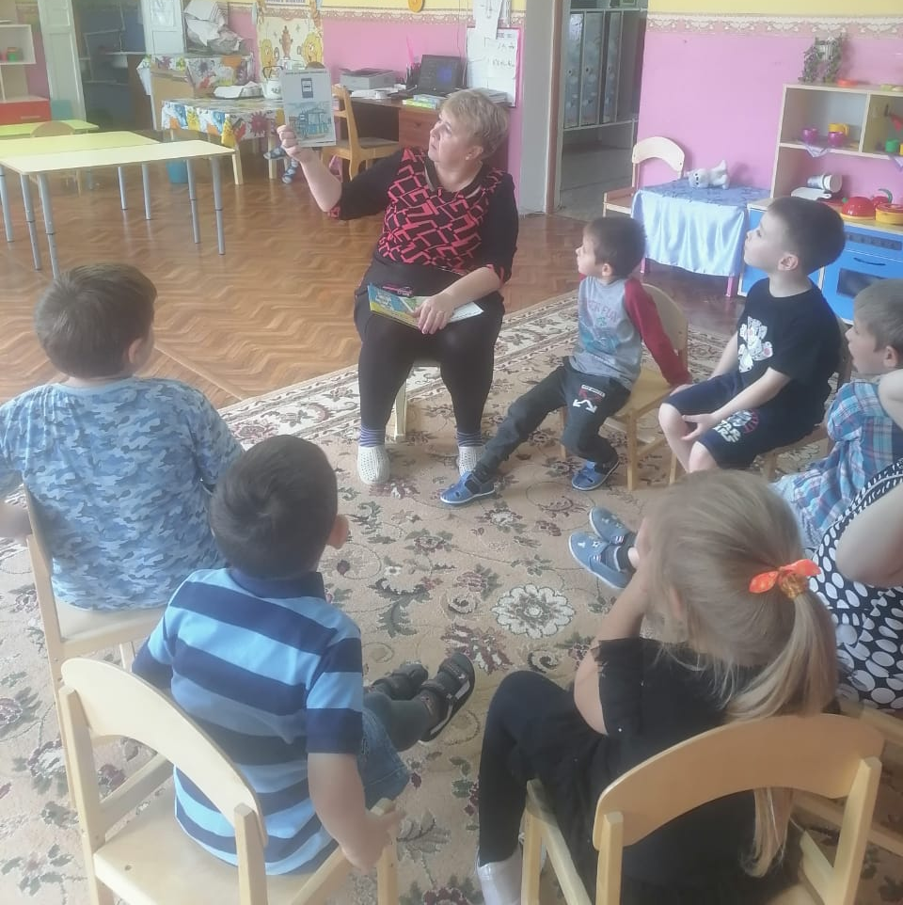
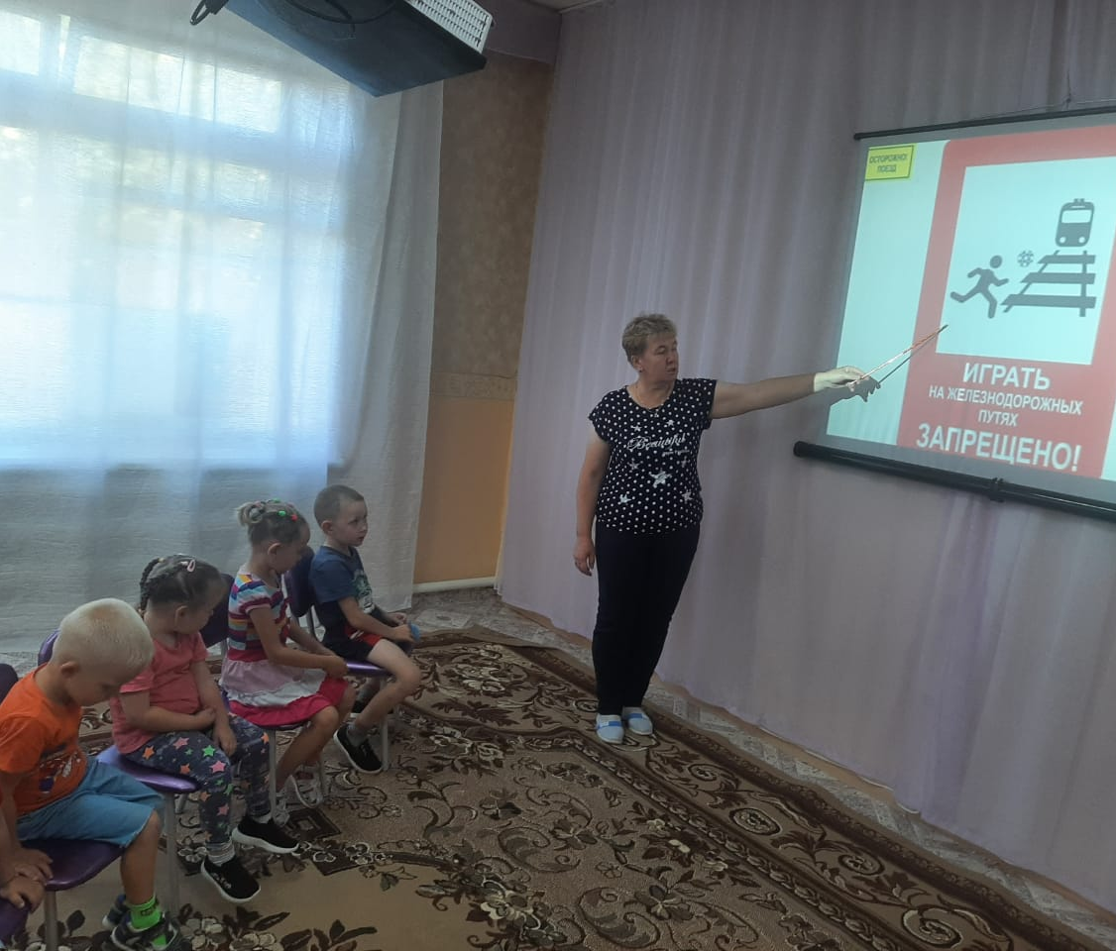
Изучение ПДД происходит
в различных формах занятий.

Slide 7
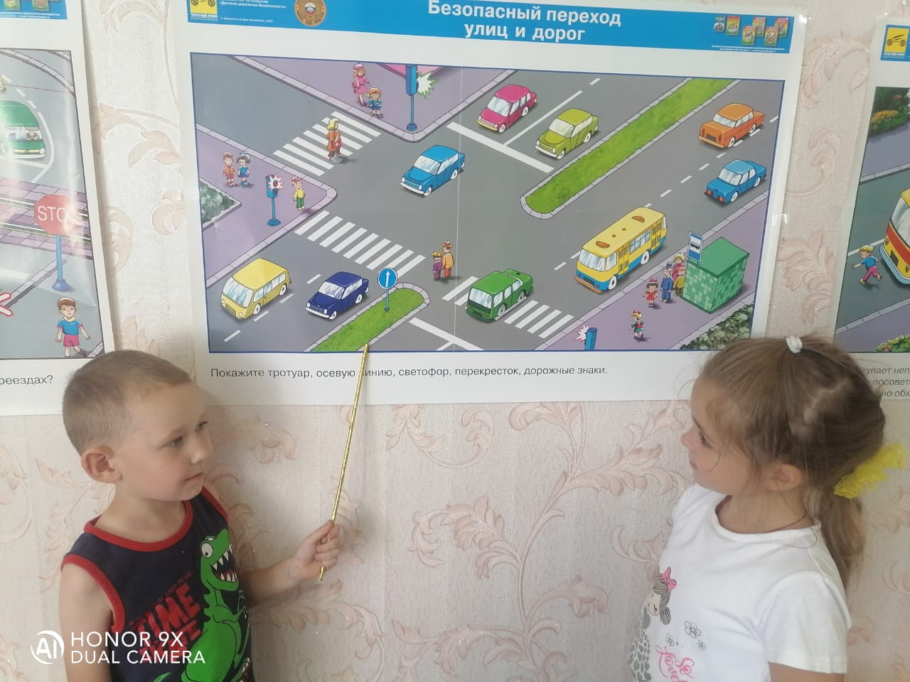
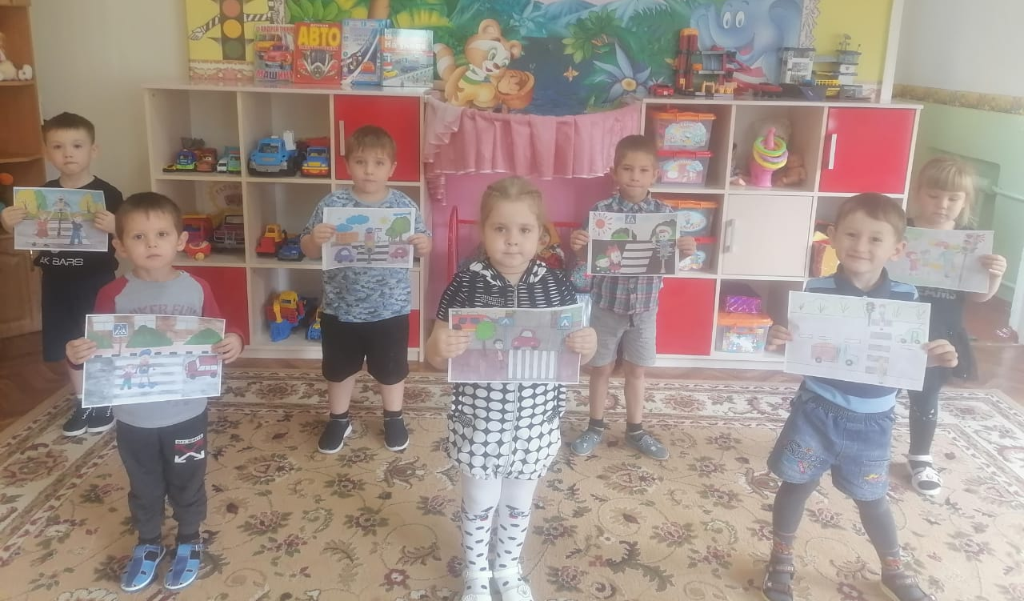
Дошкольники учатся ориентироваться
в пространстве, моделируют различные
ситуации на дороге.

Slide 8
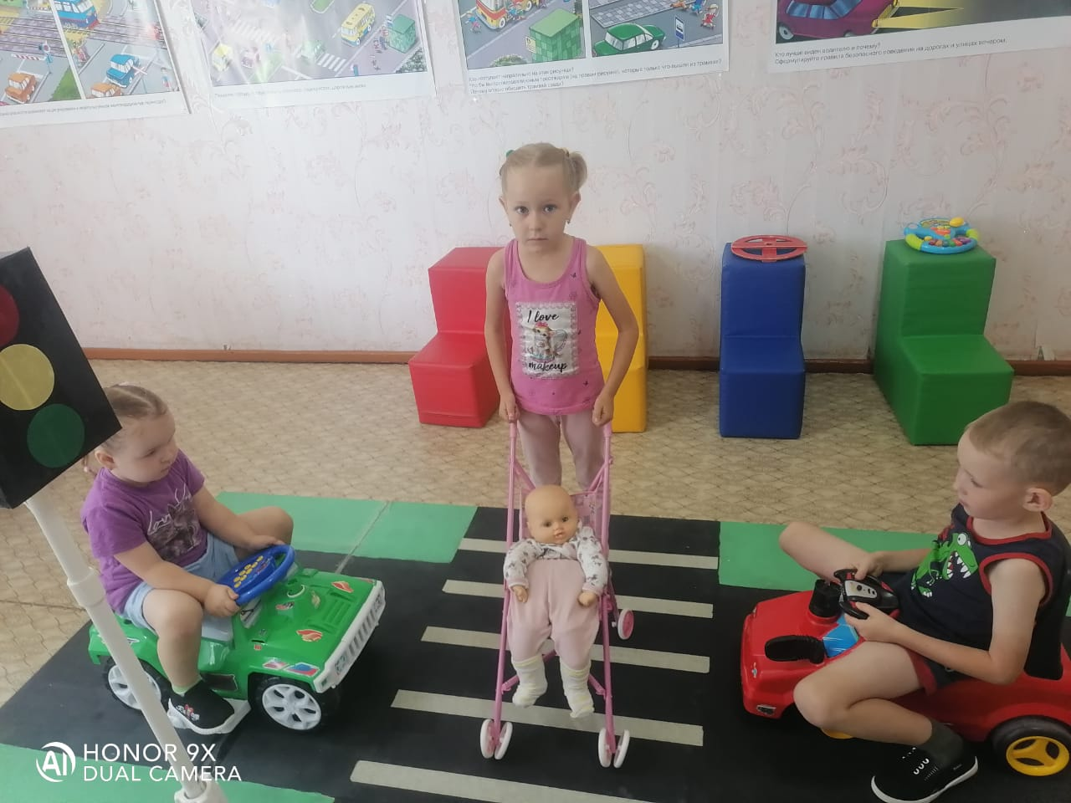
Воспитание у ребенка потребность быть
на улице дисциплинированным, осторожным
и осмотрительным!

Slide 9
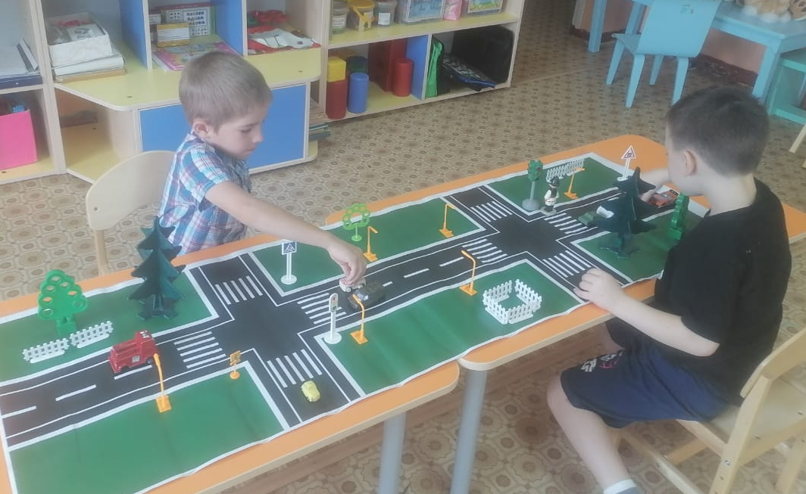
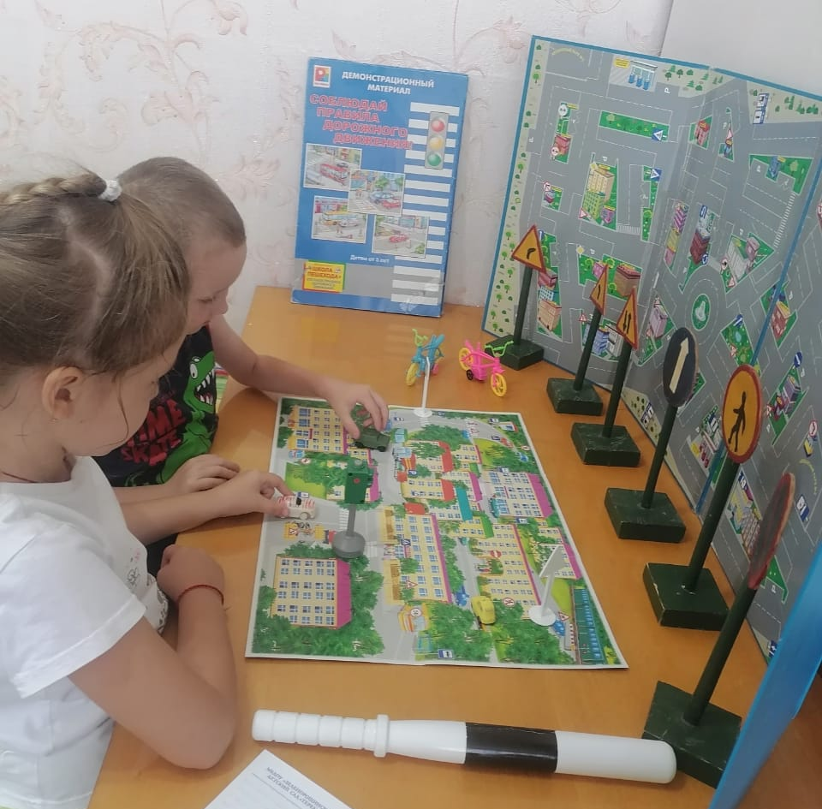
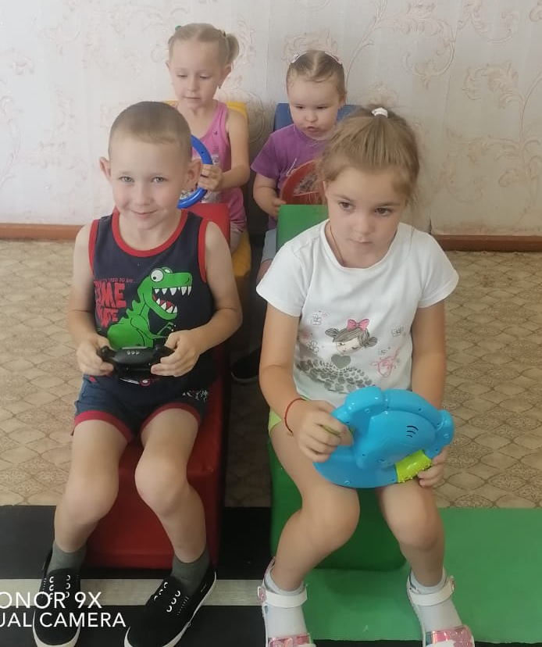
Игровая деятельность по изучению ПДД.

Slide 10
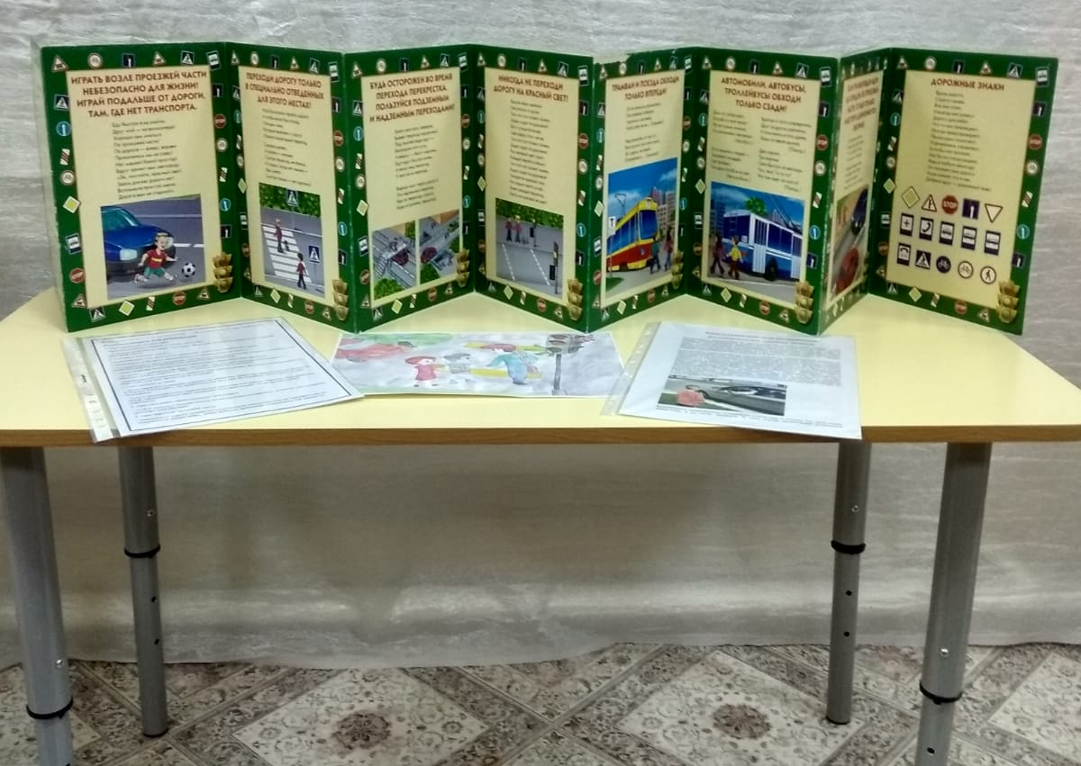
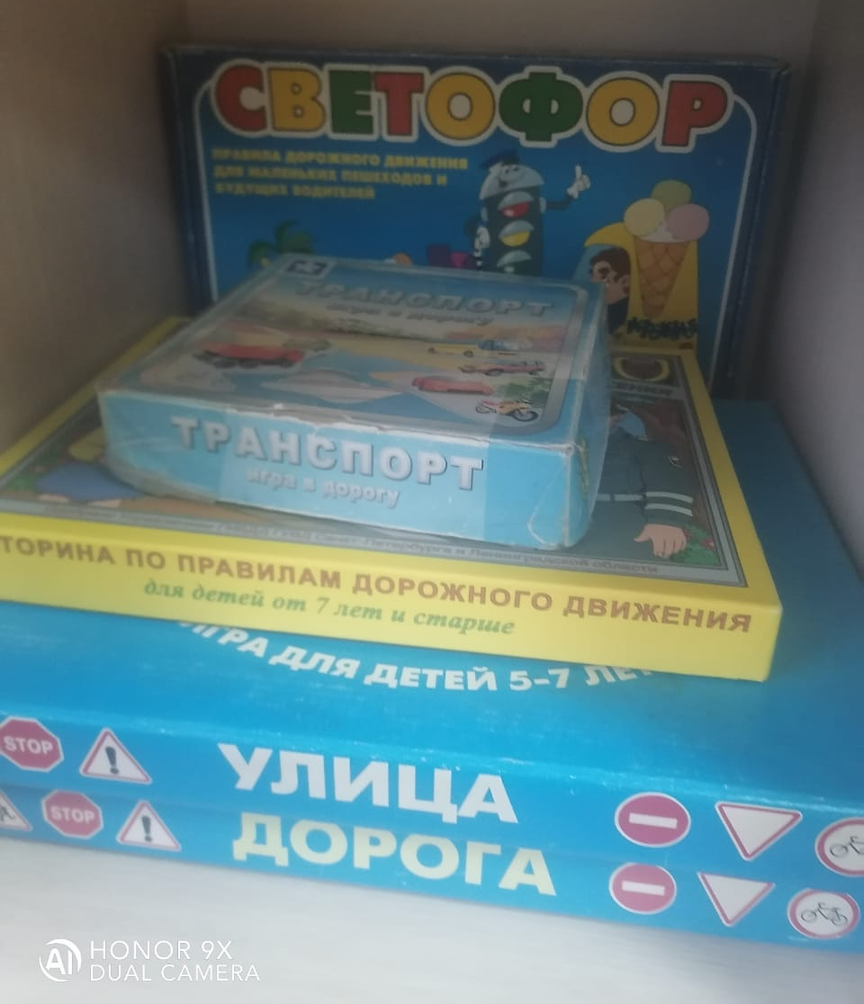
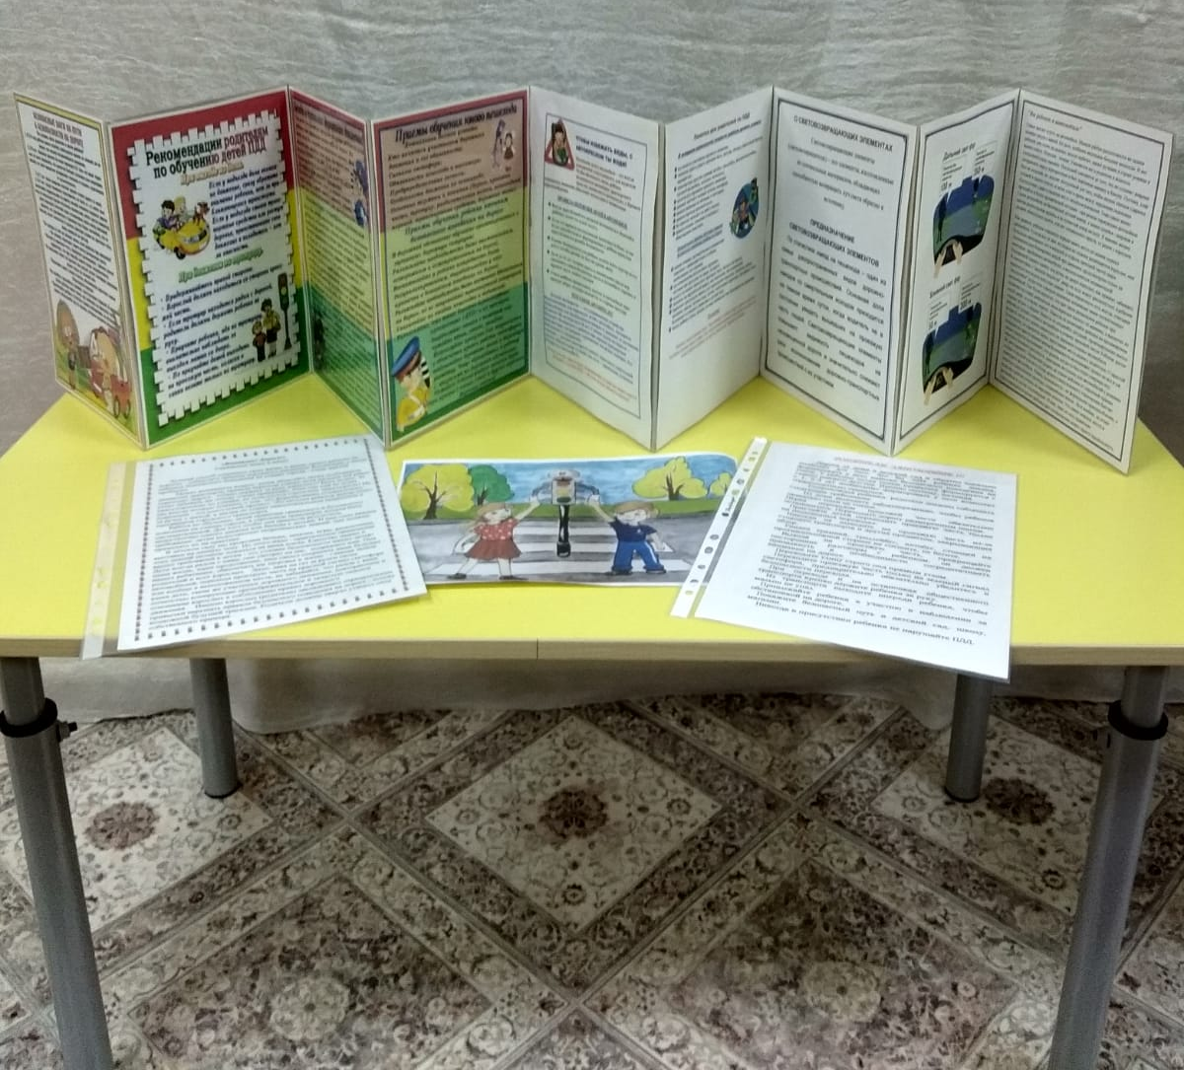
Изготовление атрибутов для работы
по правилам дорожного движения

Slide 11
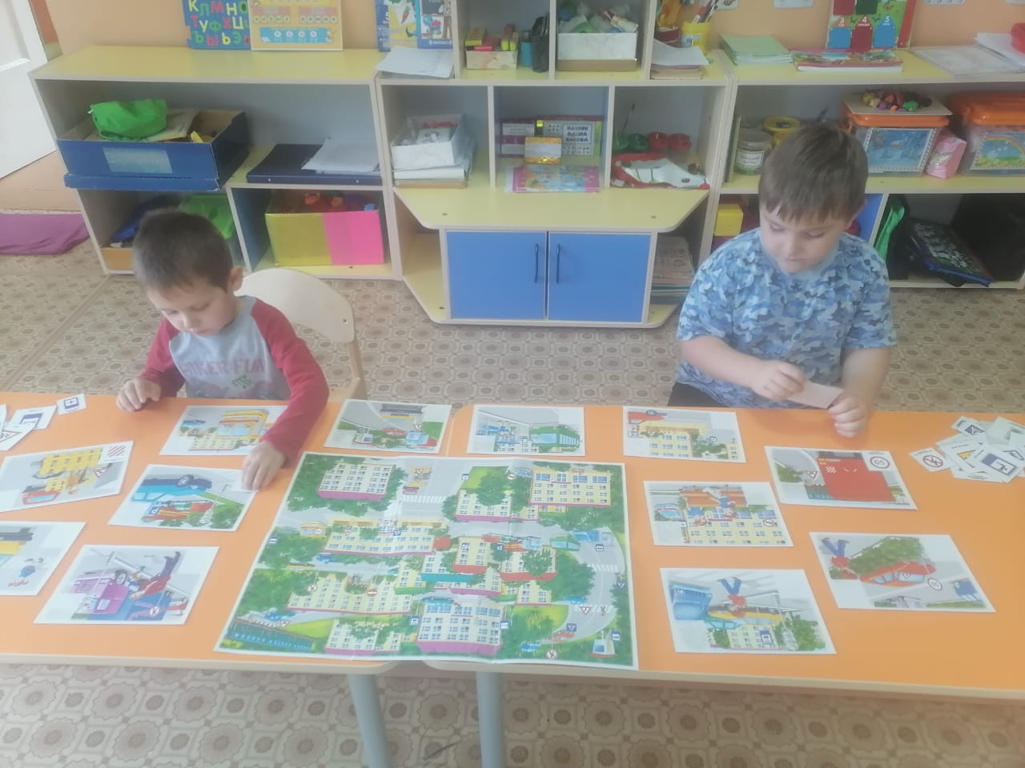
Изготовление игровых пособий для работы
по правилам дорожного движения.

Slide 12
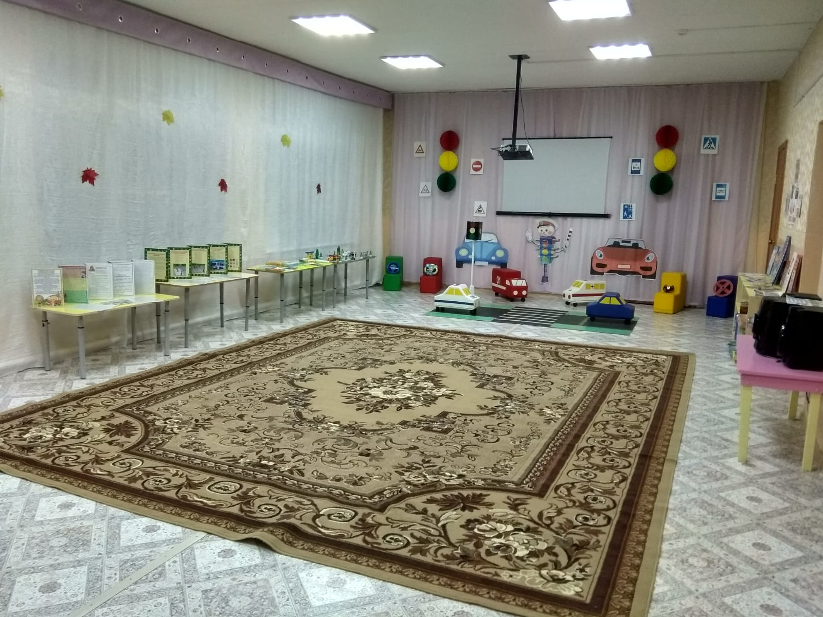
В детском саду имеется методическая копилка
по ПДД

Slide 13
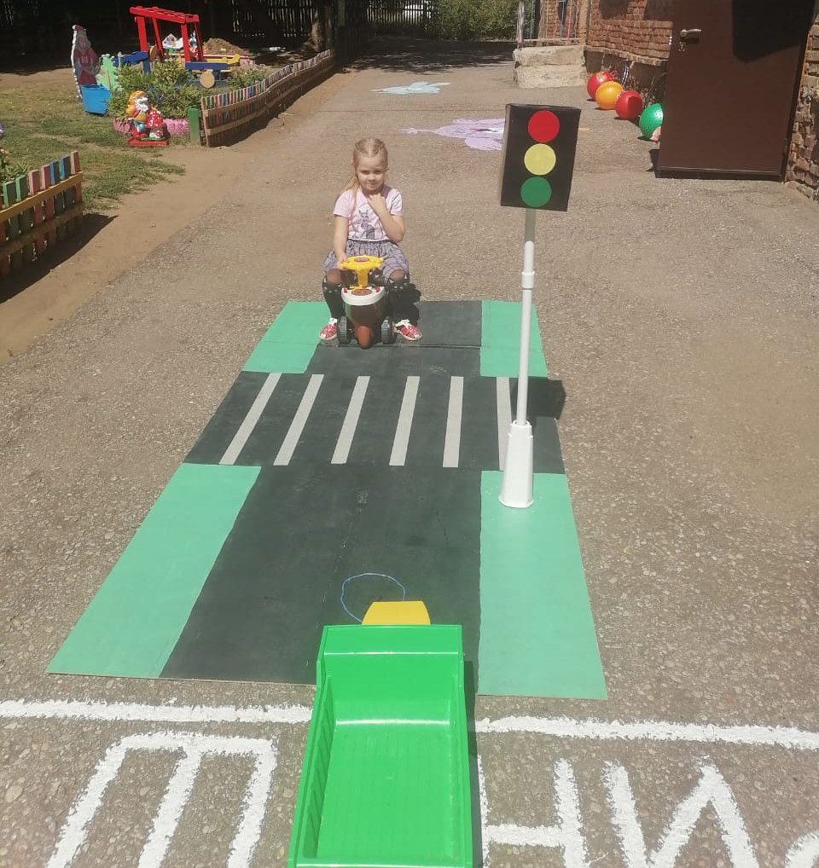
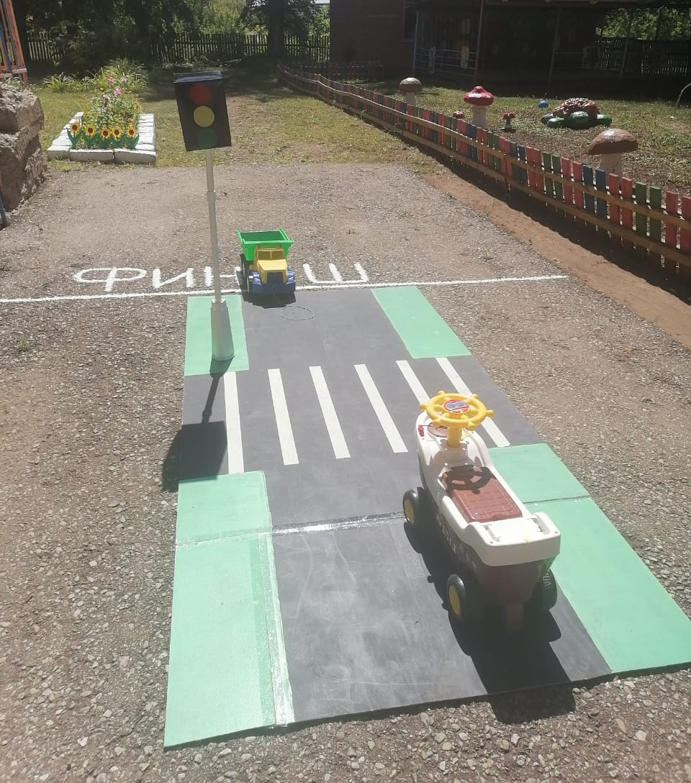
Ролевые игры
по правилам дорожного движения.

Slide 14
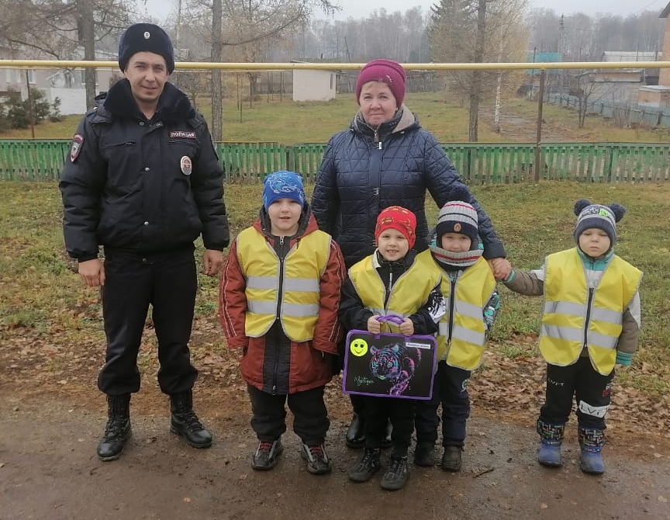
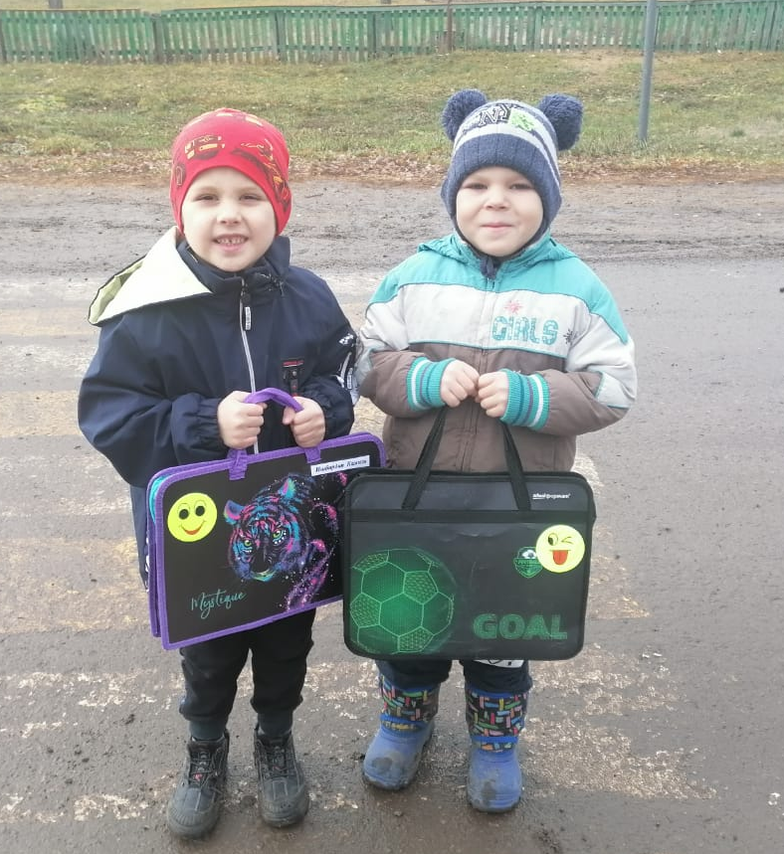
Участковый Зеленорощинского сельского поселения, Гайнанов Д.В., рассказал воспитанникам о пользе световозвращающих элементах на одежде.

Slide 15
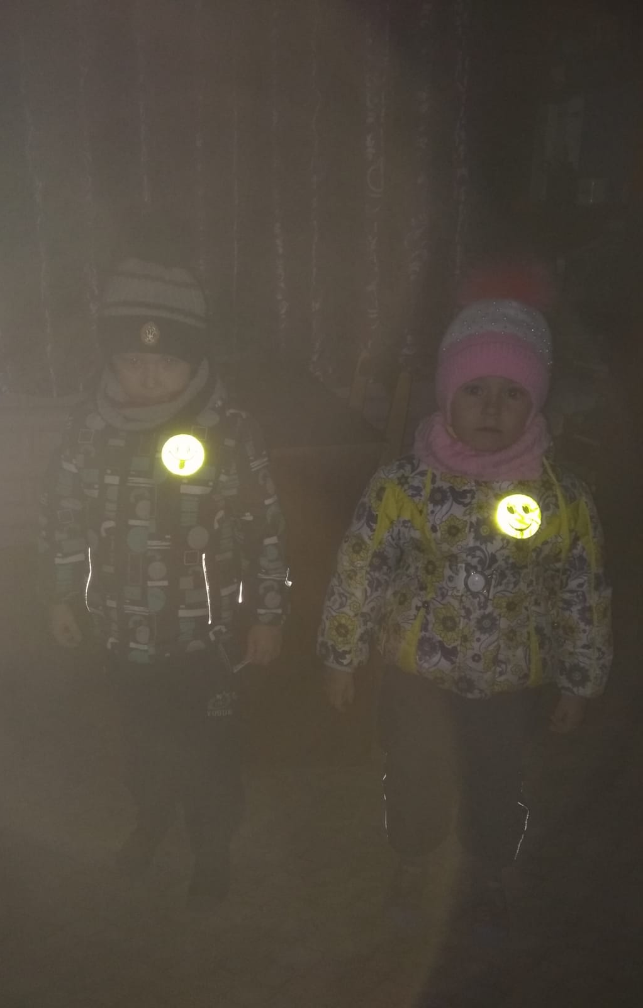
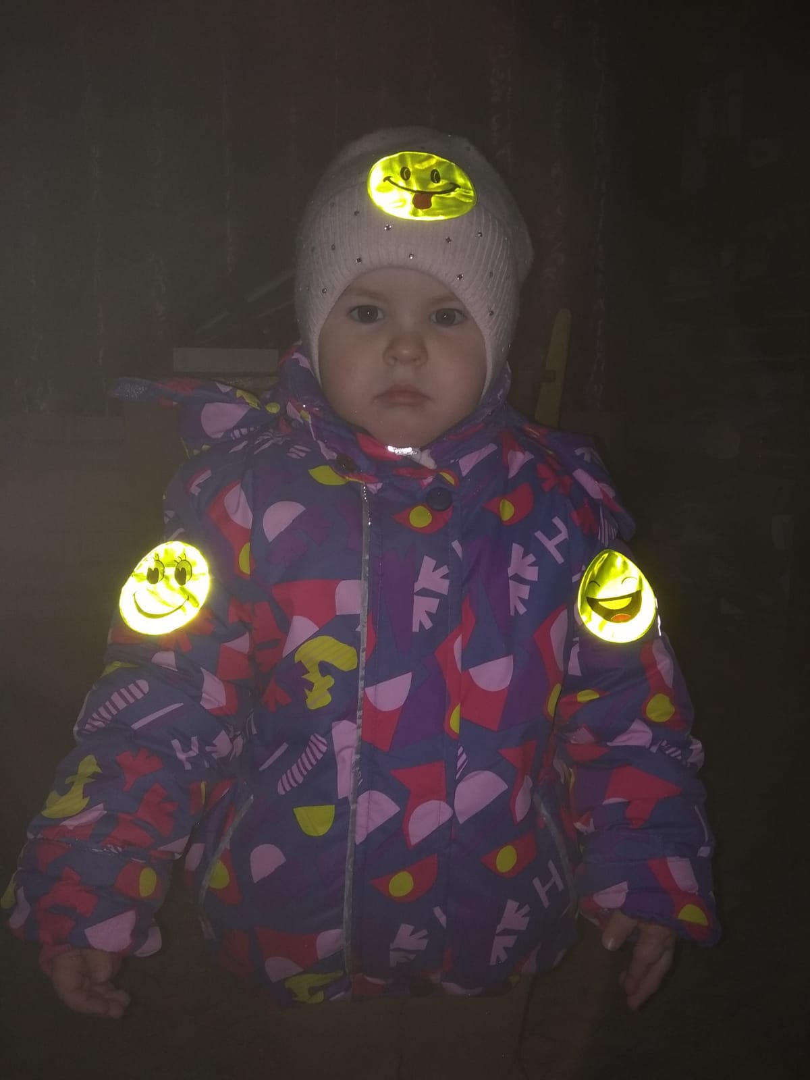
Световозвращающие элементы помогают водителю
вовремя увидеть ребенка на дороге.

Slide 16
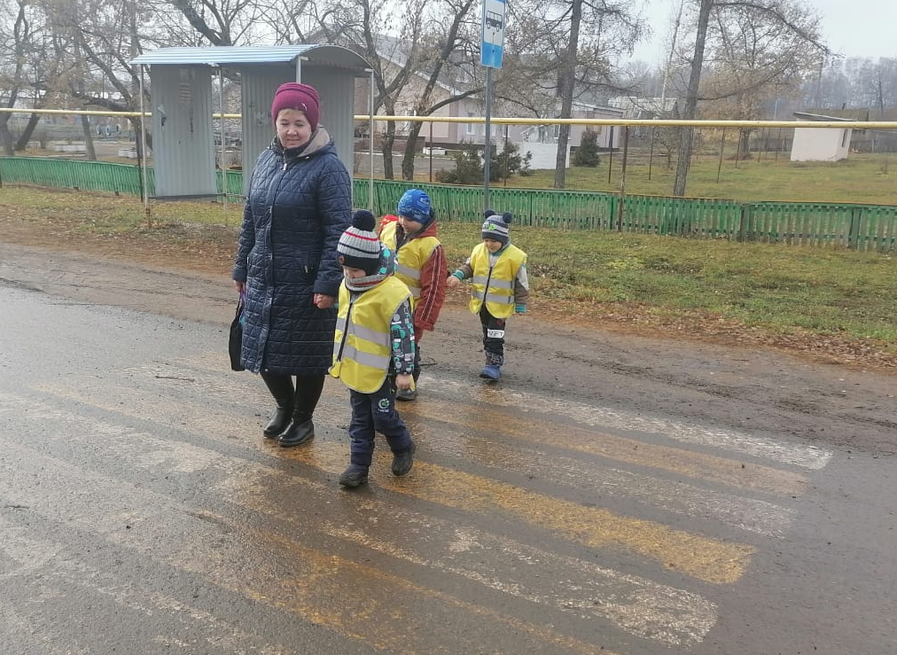
Уберечь ребенка от беды на дорогах - долг нас, взрослых!

Slide 17
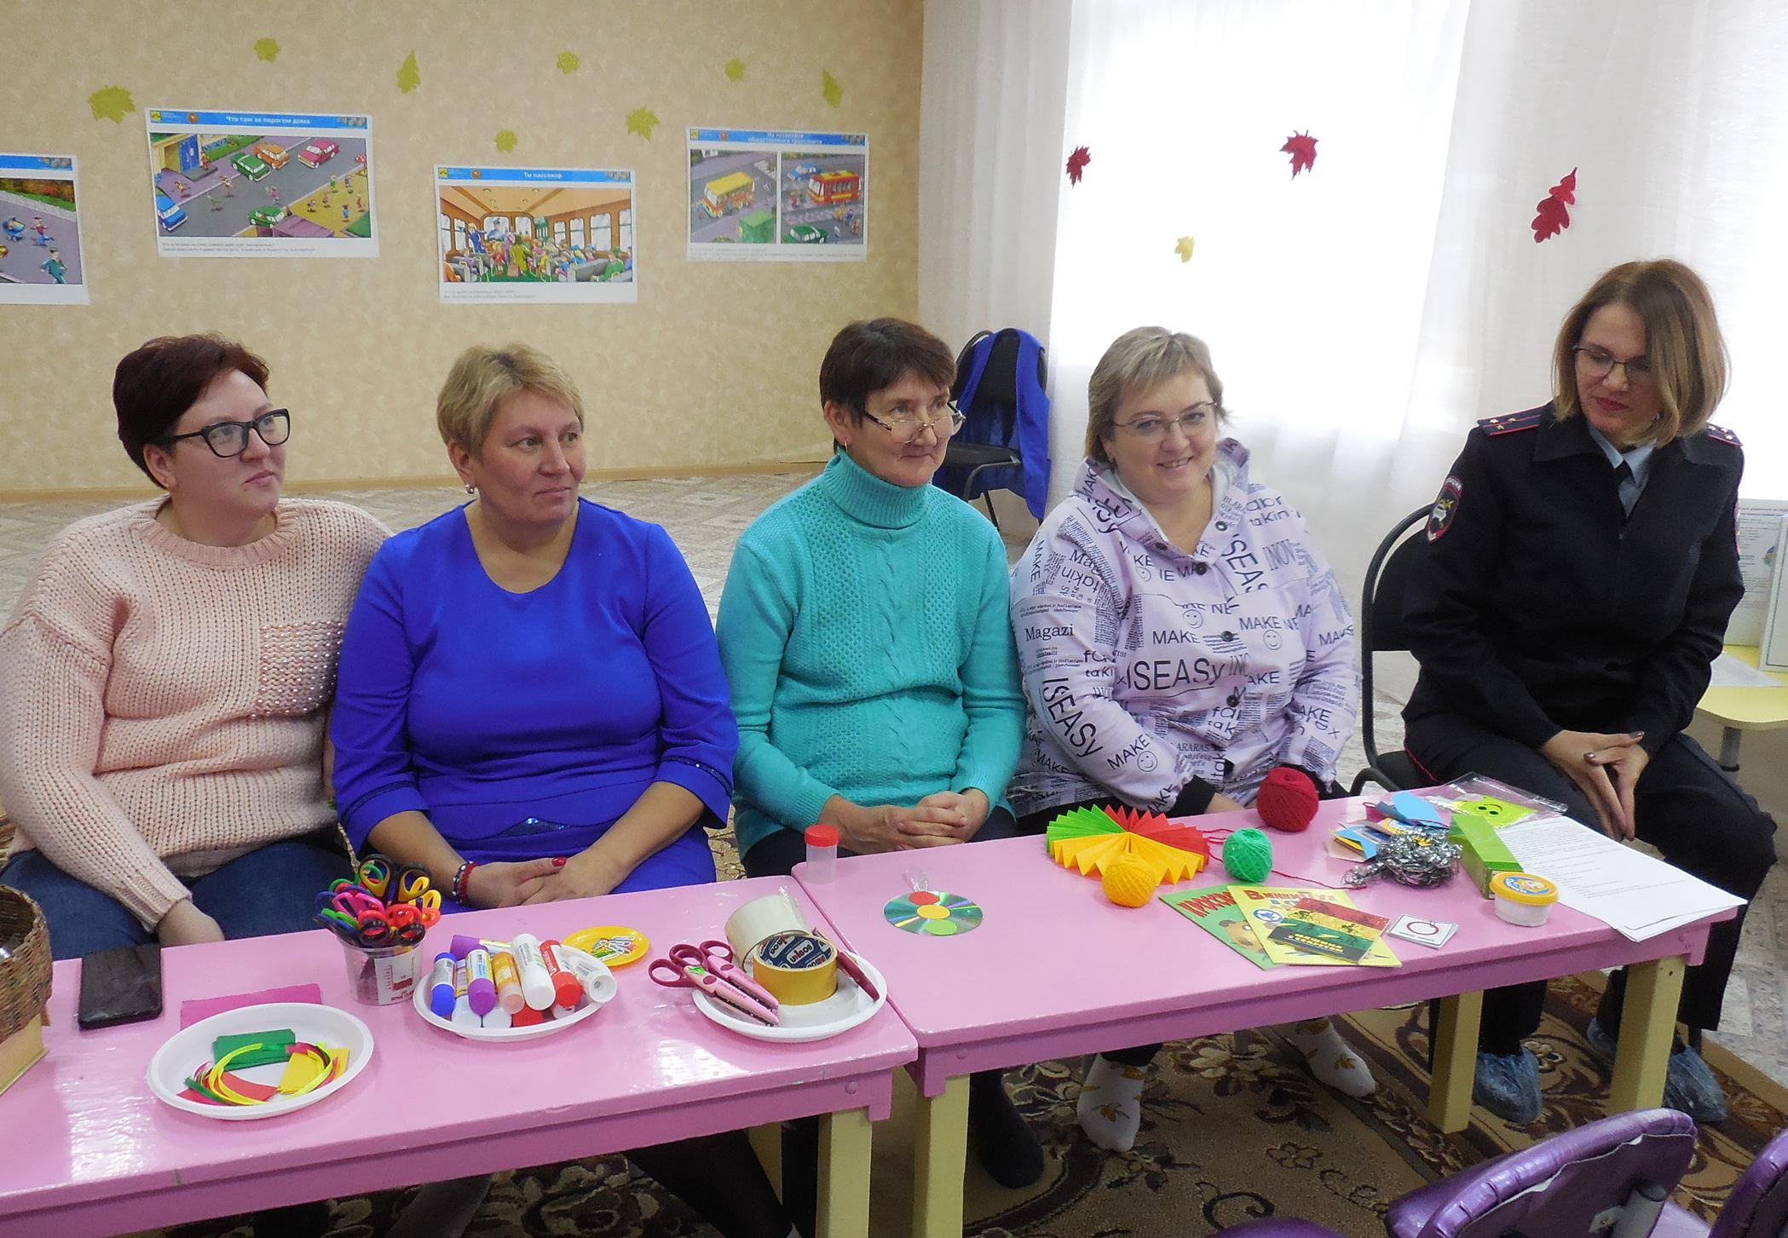
Проведение мастер-класса: «Изготовление игрушки в стиле дорожного знака», для родителей, совместно с инспектором, старшим лейтенантом полиции Гибадуллиной Г.М.

Slide 18
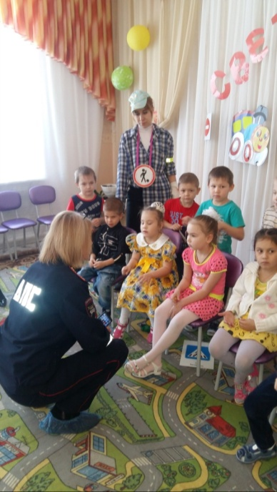
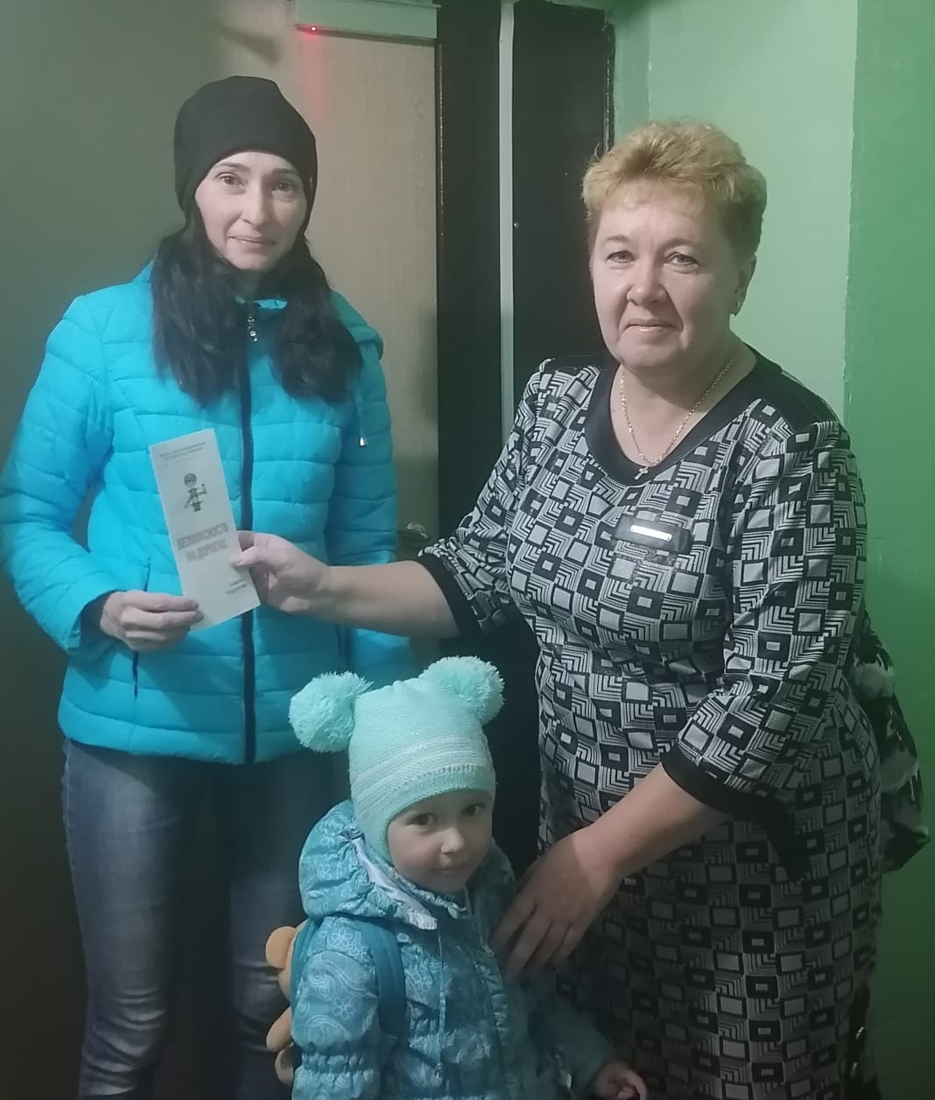
Тесное сотрудничество родителей и педагогов обеспечивают у детей прочные
навыки поведения на улице и на дороге.

